Slide 1





Slide 2












01. 시스템 개요
주식 투자자
주식 투자를 하고 있지만, 꾸준하게 확인하기 어려운 사람들
주식투자에 관심이 있지만 진입 장벽이 높아
어렵게 느껴지는 사람들
Cloud Chatbot 상품을 통해 챗봇을 구성하고,
웹에 연동하여 손쉽게 접근할 수 있도록
상품을 구성하여 운영

Slide 3
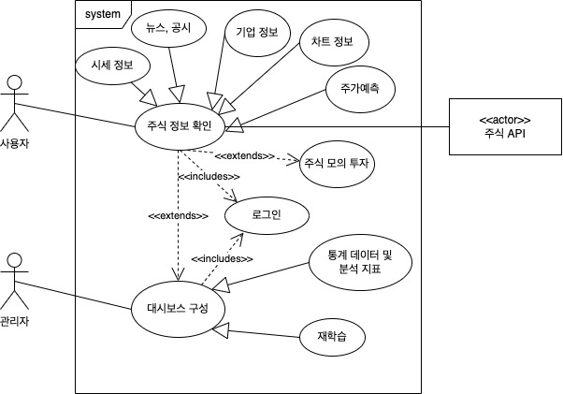
02. 2차 빌드 개요
Notes:
2차 빌드에는 주가예측 부분을 진행

Slide 4

02. 2차 빌드 개요
Notes:
RNN 사용 -> 자기 자신의 output을 input으로 받는 방식

Slide 5
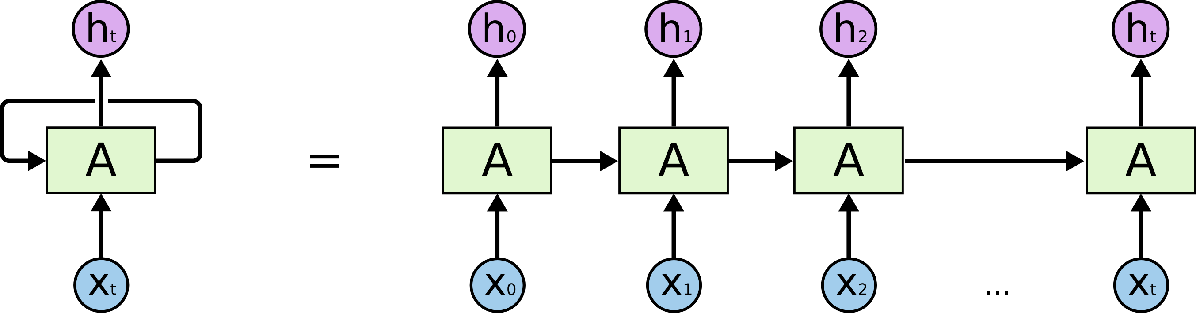
02. 2차 빌드 개요
RNN
Notes:
RNN 사용 -> 자기 자신의 output을 input으로 받는 방식

Slide 6
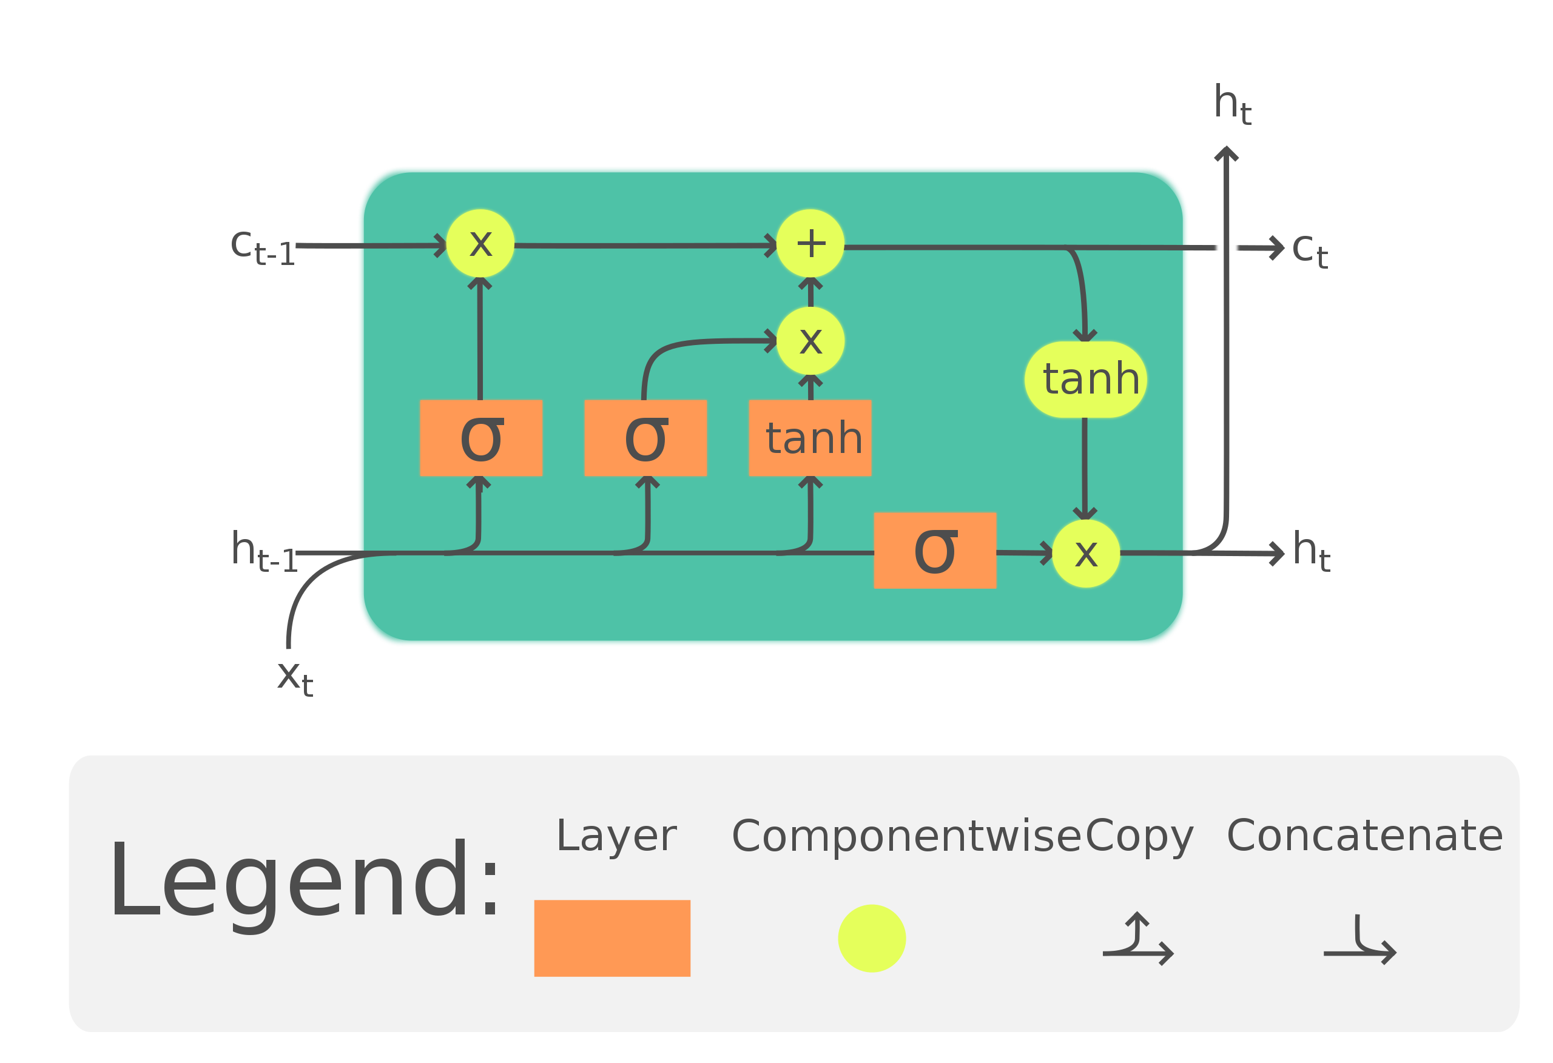
02. 2차 빌드 개요
LSTM
Notes:
RNN 중 LSTM 사용 : RNN 을 사용했을 경우 긴 의존기간에서 예측의 어려움 발생 -> 주식 데이터는 긴 의존 기간 ->RNN의 한 종류로 긴 의존기간에 적합한 LSTM 사용

Slide 7
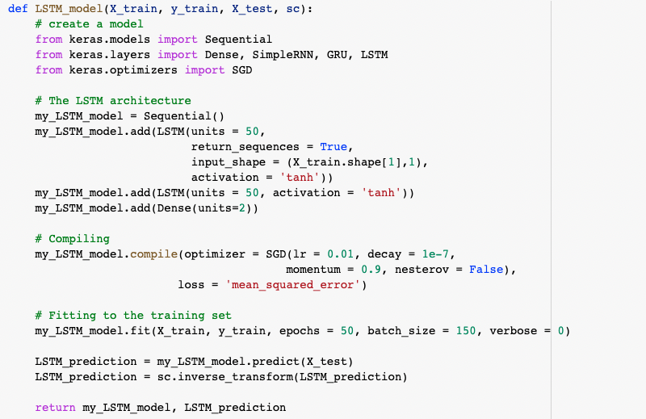
02. 2차 빌드 개요
LSTM
Notes:
RNN 중 LSTM 사용 : RNN 을 사용했을 경우 긴 의존기간에서 예측의 어려움 발생 -> 주식 데이터는 긴 의존 기간 ->RNN의 한 종류로 긴 의존기간에 적합한 LSTM 사용

Slide 8

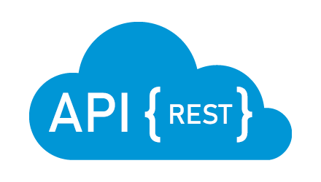




02. 2차 빌드 개요
Notes:
1차 빌드 : 주식 데이터를 보여주는 챗봇
2차 빌드 : 주가 예측 그래프를 보여줌

Slide 9
03. 테스크 목록과 개발 환경
번호 | 태스크명 | 구현 기술 | 담당자 | 소요일 | 개발 여부
1 | 데이터셋과 라이브러리 불러오기 | Python | 신윤호 | 2 days | o
2 | 탐색적 데이터 분석 및 시각화 | Python | 한서영 | 2 days | o
3 | 동적 데이터 시각화 | Python | 서민정 | 2 days | o
4 | 학습 데이터, 테스트 데이터 설정 | Python | 신윤호 | 2 days | o
5 | 일일 수익률을 위한 히스토그램 작성 | Python | 한서영 | 2 days | o
6 | 주가 예측 | LSTM 모델 | 서민정 | 2 days | o
7 | 데이터 분석 결과 웹페이지 구현 | Anvil | 전체 | 2 days | x

Slide 10



04. 기타사항
문제점
해결책
기존 1차 빌드에서 사용한 Naver Cloud에서 주가예측 기능을 추가하려면 서버 비용 추가 지불 필요
웹으로 기존 기능 챗봇과 주가 예측을 연결 예정
LSTM 모델 사용으로 GRU 모델보다 파라미터가 많아서 계산 소요 시간이 오래 걸림
후에 GRU 모델로 수정 예정
클라우드 관련 주제로 기업 프로젝트를 진행하고 있는데, 관련 주제에 대한 전환 어려움 있음
기업 담당 멘토님과 상담을 통해 주제 추천을 받음

Slide 11
감사합니다.

